Slide 1
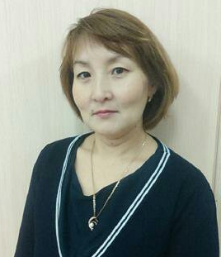
Муниципальное бюджетное дошкольное образовательное учреждение «Детский сад № 5 «Радуга» городского округа «город Якутск»
ПАПКА ДОСТИЖЕНИЙ
воспитателя
Васильевой Марии Матвеевны
Образование:
Высшее- Якутский государственный университет им. М.К.Аммосова, Факультет якутской филологии и национальной культуры. Год окончания 2001г.
Переподготовка АОУ РС (Я) ДПО ИРО и ПК «Менеджмент в образовании» – 2011 г.
Переподготовка АОУ РС (Я) ДПО ИРО и ПК «Воспитатель с преподаванием иностранного языка»
Стаж :
общий трудовой стаж: 20 лет
педагогической деятельности: 8 лет
Предыдущая аттестация: соответствие занимаемой должности от 02.05.2017 г.

Slide 2
Критерий 1.
«Владение современными образовательными
ИКТ технологиями»
№ | Название разработки | Адрес размещения
1 | Ведение странички группы «Мичээр» на сайте ДОУ | http://detsad5.yaguo.ru/?page_id=1997
2 | Применение электронных презентаций и игр во время НОД и в свободной деятельности

Slide 3
Критерий 2. «Организация предметно – развивающей среды и методическое оснащение группы»
Паспорт группы «Мичээр» размещен на сайте
детского сада, адрес размещения: http://detsad5.yaguo.ru/?page_id=1997

Slide 4
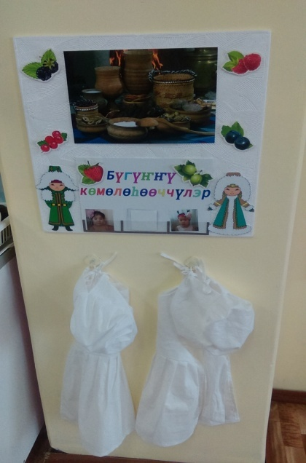
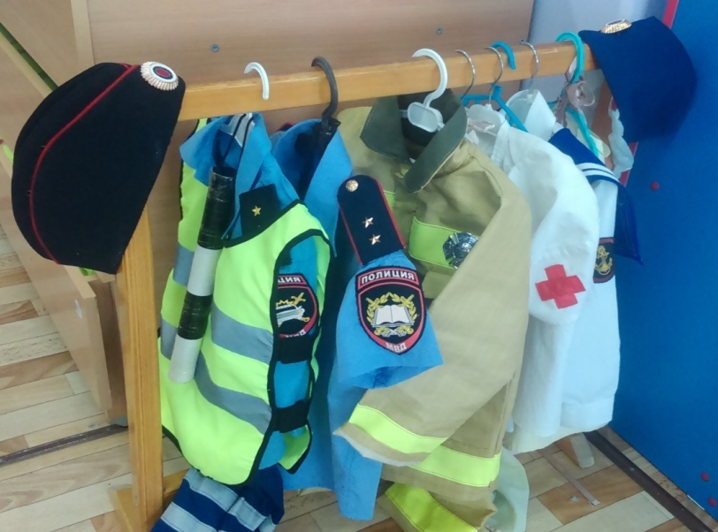
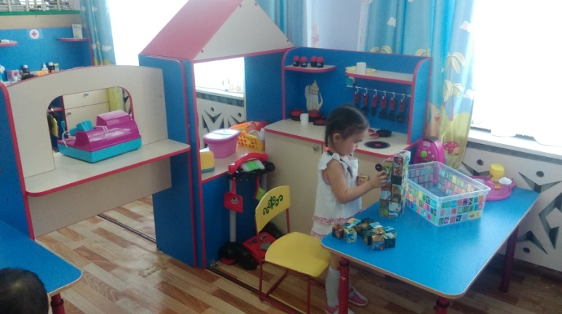
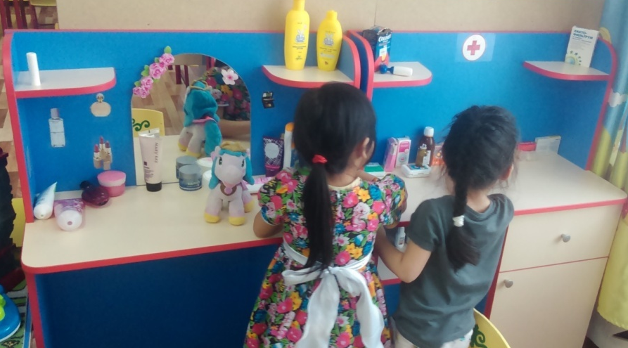

Slide 5
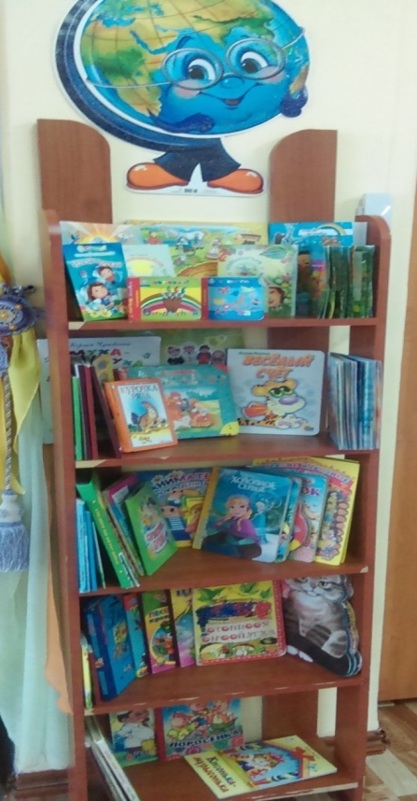
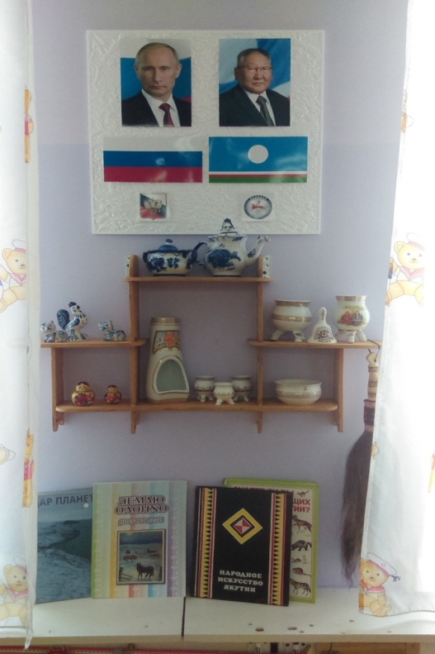
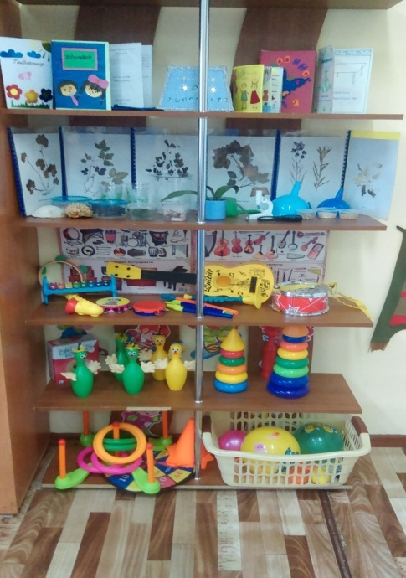
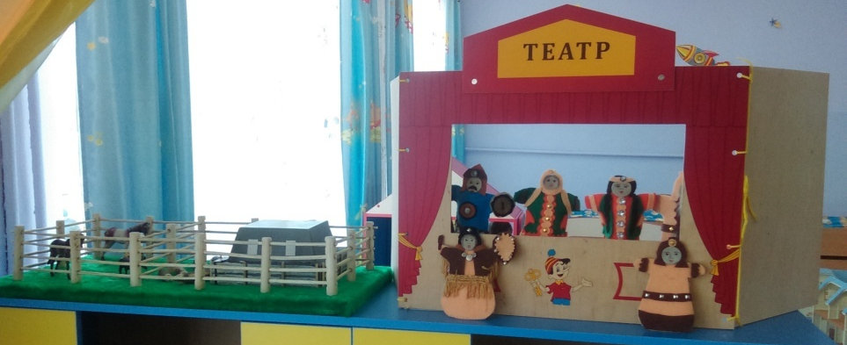
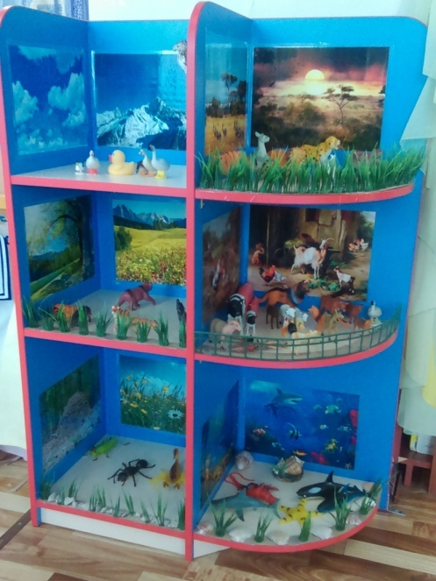
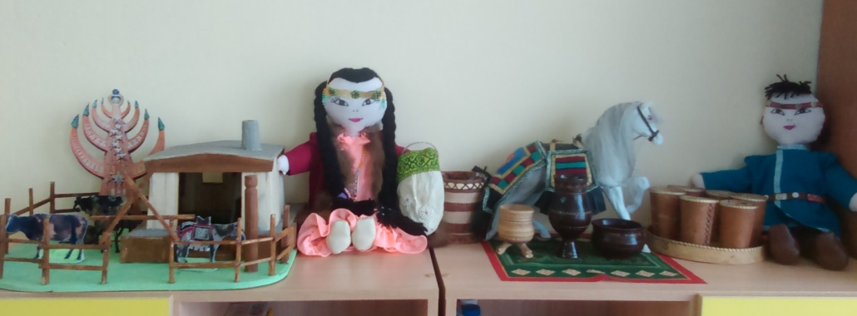

Slide 6
Критерий 3. «Кружковая работа»
Паспорт группы «Мичээр» размещен на сайте
детского сада, адрес размещения: http://detsad5.yaguo.ru/?page_id=1997

Slide 7
Критерий 4. «Привлечение родителей
(законных представителей)
к образовательной деятельности»
Год | Название мероприятия | Результат
2017 г. | Внутрисадовский ысыах | Номинация «Лучшее туьулгэ»
2018 г. | Внутрисадвское соревнование «Папа и я – защитники Родины» | 1 место
2019 г. | Внутрисадовский ысыах | Номинация «Лучшее туьулгэ»

Slide 8
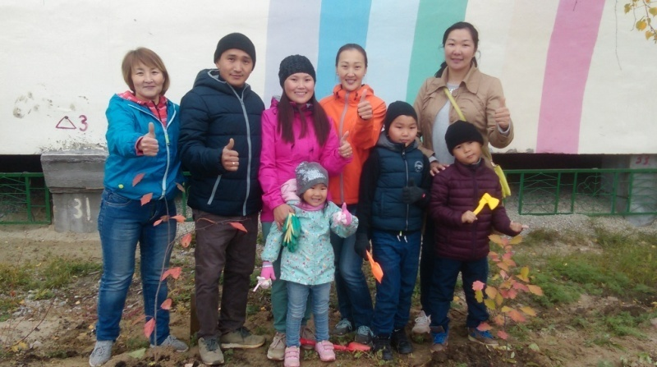
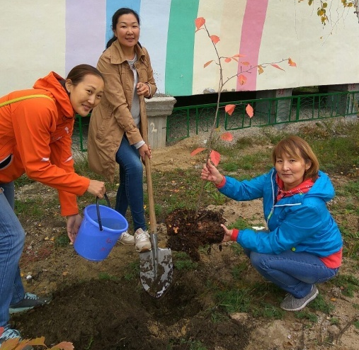
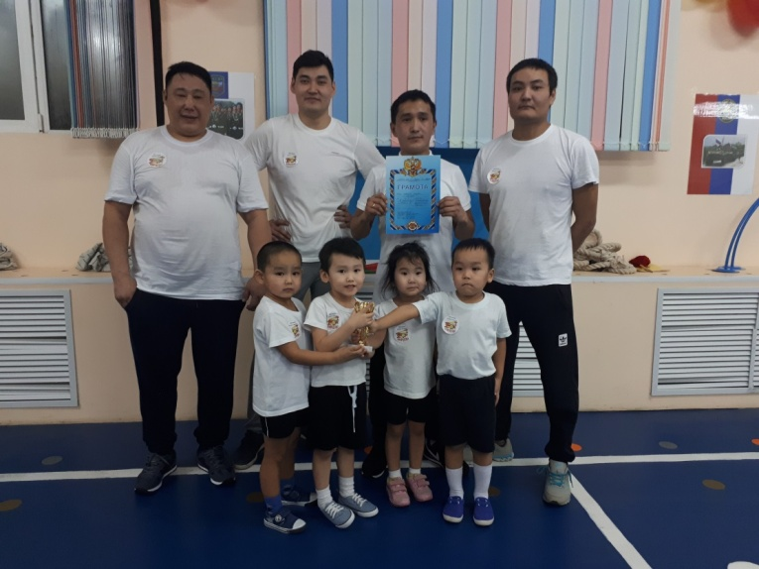
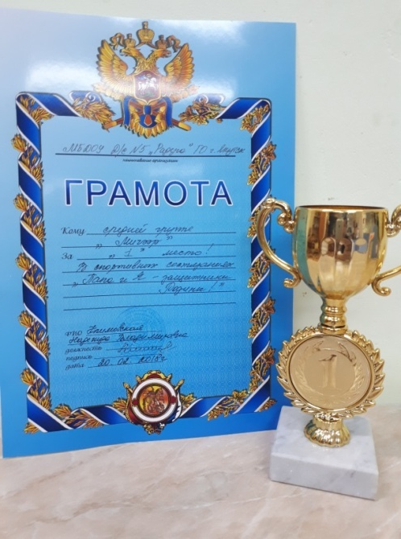
Наши совместные дела
Проект «Чорон Добра»
посадка саженцев для детского сада
1 место группы «Мичээр» в спортивных соревоаниях «Папа и я»

Slide 9
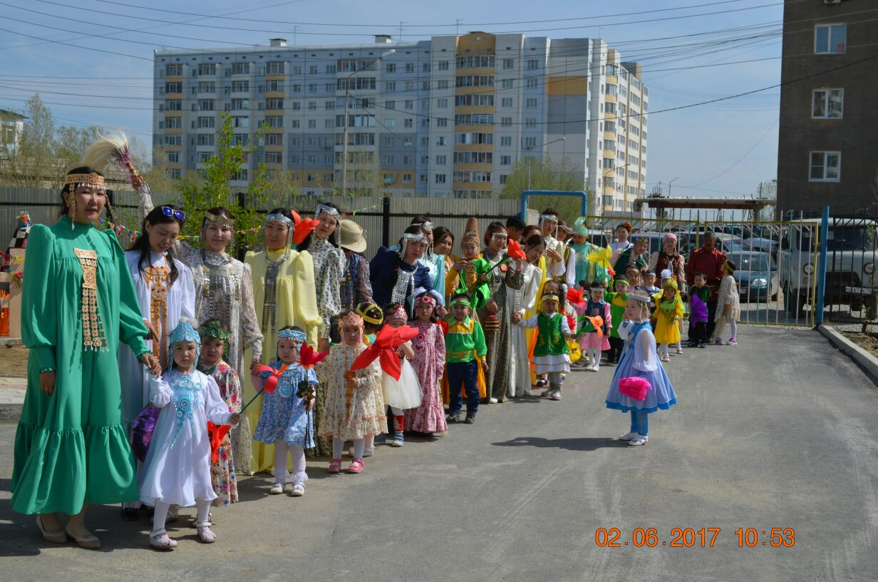
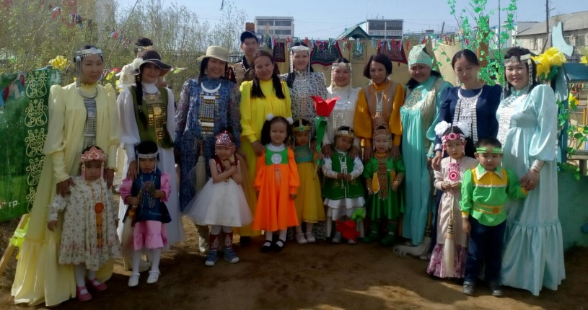
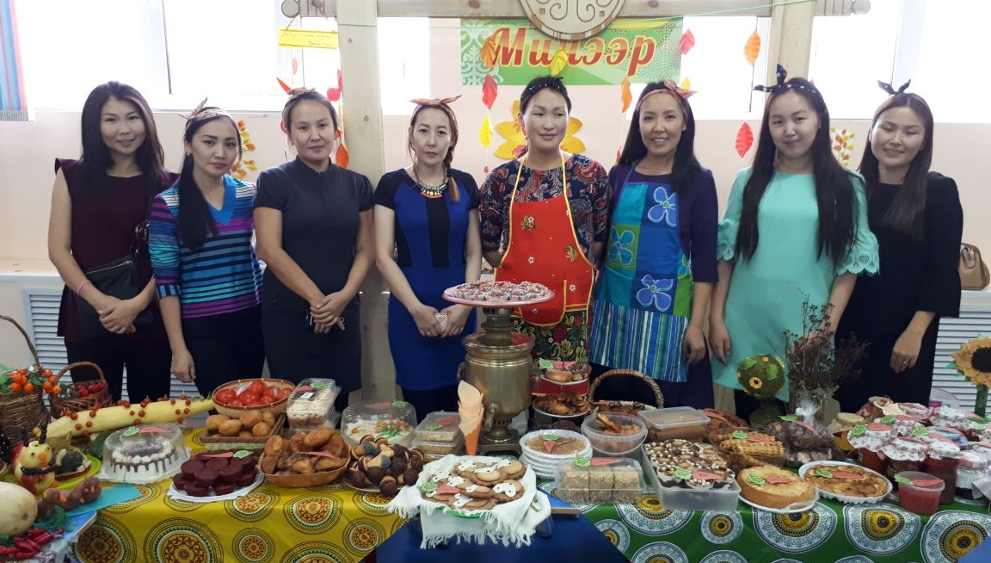
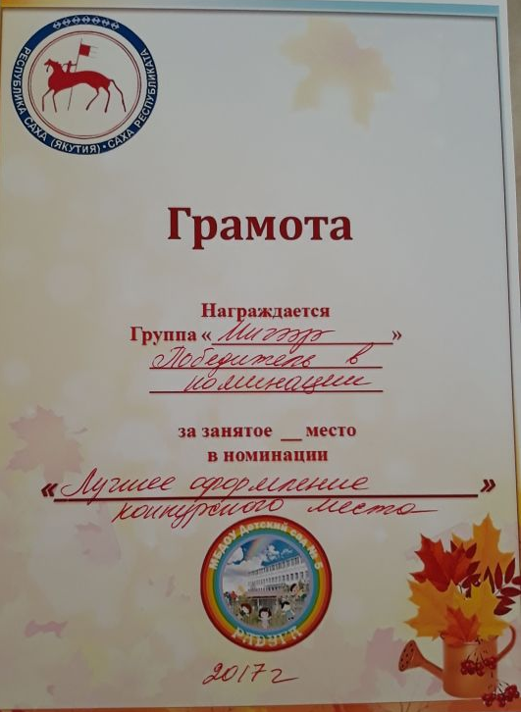

Slide 10
Критерий 5. «Участие в работе с социумом»

Slide 11
Критерий 6. «Позитивная динамика (количественная) участия воспитанников в конкурсах, олимпиадах, соревнованиях»

Slide 12
Дата участия | Название мероприятия | Результат
Городской уровень
2018 г. | Конкурс детских рисунков «Бабушка рядышком с дедушкой» | Сертификат
2018 г. | Конкурс декоративно – прикладного искусства «Стильные украшения для модниц» | 3 место
2018 г. | Конкурс – фестиваль «Бэби-шлягер 2018» | Сертификат
2019 г. | Фестиваль – конкурс песни и танца «Весенняя капель» | Лауреаты 1 степени
2019 г. | Творческий конкурс декоративно - прикладного искусства «Театр кукол своими руками» | Диплом 1 место Диплом 2 место
2019 г. | Телевизионный многожанровый конкурс «Полярная звезда» | Сертификат
Республиканский уровень
2017 г. | Конкурс чабыргахсытов «Чыыбы – чаабы чабыргах» | Сертификат
2018 г. | Конкурс фольклора «Комус дор5оон» | Лауреаты 3 степени
2018 г. | Конкурс детского, юношеского и взрослого творчества «По истокам традиций» | Лауреаты 2 степени
2018 г. | Конкурс «Комус дор5оон» Н. Макаровой | Лауреаты 3 степени
2019 г. | Конкурс фольклора «Кылыьах алыптаах туьулгэтэ» | Сертификат
2019 г. | Конкурс фольклора «Чыыбы – чаабы чабыр5ах» | Лауреаты 1 степени
Региональный, международный уровень
2018 г. | Международный фестиваль «Бриллиантовые нотки» | Диплом 1 степени

Slide 13
Критерий 7. «Динамика снижения заболеваемости детей»

Slide 14
Критерий 8. «Мониторинг удовлетворенности родителей (законных представителей) качеством предоставляемых услуг»

Slide 15
Критерий 9. «Наличие публикаций, включая интернет-публикации»
Год | Название издания | Название материала
2019 г. | Республиканское электронное информационное издание «Педагоги Якутии» | «Развитие творческих способностей детей дошкольного возраста средствами нетрадиционных техник рисования на бросовом материала»

Slide 16
Критерий 10. «Внедрение авторских программ, методических пособий, игр, цифровых образовательных ресурсов»
Год | Название разработки | Название ресурса
2019 г. | «Развитие творческих способностей детей дошкольного возраста средствами нетрадиционных техник рисования на бросовом материала» | Республиканское электронное информационное издание «Педагоги Якутии»

Slide 17
Критерий 11. «Выступления на научно-практических конференциях, пед.чтениях, семинарах, секциях; проведение открытых НОД, мастер – классов»

Slide 18
Дата | Мероприятие | Тема выступления | Результат
Муниципальный уровень
2017 г. | Семинар «Музейная педагогика в ОУ» в МБУ ДО «Дворец детского творчества» | «Мини – музей – как средство познавательного развития» | Свидетельство участника
2019 г. | Городской семинар «Организация опытно – экспериментальной деятельности детей дошкольного возраста в соответствии ФГОС» | «Опытно – экспериментальная деятельность детей среднего дошкольного возраста» | Сертификат
2019 г. | Городской фестиваль молодых педагогов ДОО «Педагогический Олимп» | «Нетрадиционные техники рисования в ДОУ» | Диплом
Республиканский уровень
2017 г. | Выездная площадка редакций газет и журналов «Методы и формы работы с детскими изданиями» | «Рисуем вместе с «Колокольчиком» | Сертификат
2017 г. | 15 республиканская педагогическая ярмарка «Сельская школа и Образовательная марка» | Мастер – класс по исполнению чабыргах | Сертификат
2019 г. | 10 республиканская НПК «Отходы в доходы» СВФУ, Министерство экологии, природопользования и лесного хозяйства РС (Я) | «Опытно – экспериментальная деятельность детей среднего дошкольного возраста» | Сертификат

Slide 19
Критерий 12. «Участие в профессиональных конкурсах»

Slide 20
Критерий 13. «Общественная деятельность»

Slide 21
Критерий 14. «Звания, награды, поощрения, благодарность»
Дата | Название документа | Организация
2017 г. | Благодарственное письмо за вклад в сохранение культурного разнообразия и популяризации устного и нематериального наследия человечества | Правительство РС (Я), Министерство культуры и духовного развития РС (Я)
2019 г. | Благодарственное письмо За участие в республиканском конкурсе устного народного творчества | Министерство культуры и духовного развития РС (Я)

Slide 22
Критерий 15. «Повышение квалификации»
Год прохождения курсов | Название курсов | Место проведения | Часы
2017 г. | Технология внедрения ФГОС в образовательной организации | УМЦ ПИ СВФУ им. М.К. Аммосова | 72 часа № 513
2018 г. | Технология внедрения ФГОС в образовательные организации | АНО ДПО ИДПО и ПК | 144 часа №768/18
2018 г. | Курсы в рамках Международного симпозиума | АОУ РС (Я) ДПО ИРО и ПК | 72 часа

